Slide 1
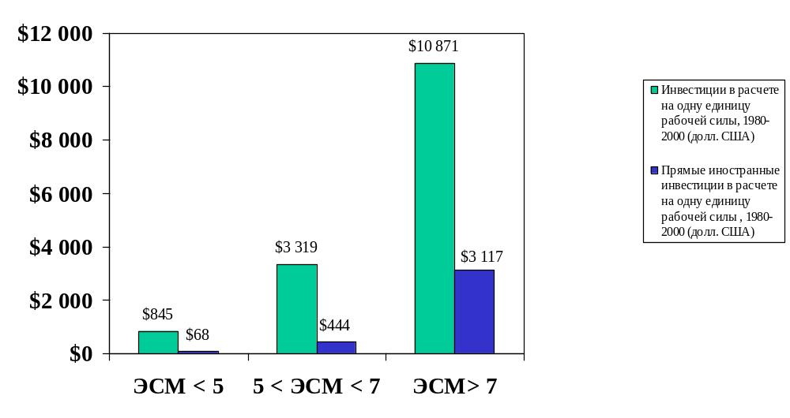
Приложение1: Экономическая свобода и инвестиции в расчете на одну единицу рабочей силы, 1980-2000

Slide 2
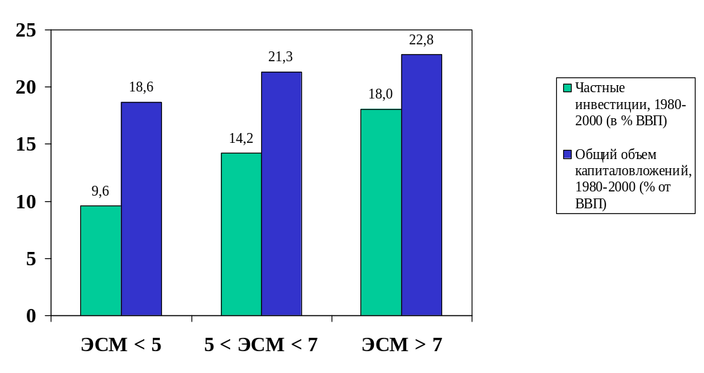
Приложение 2: Экономическая свобода и удельный вес инвестиций в ВВП, 1980-2000

Slide 3
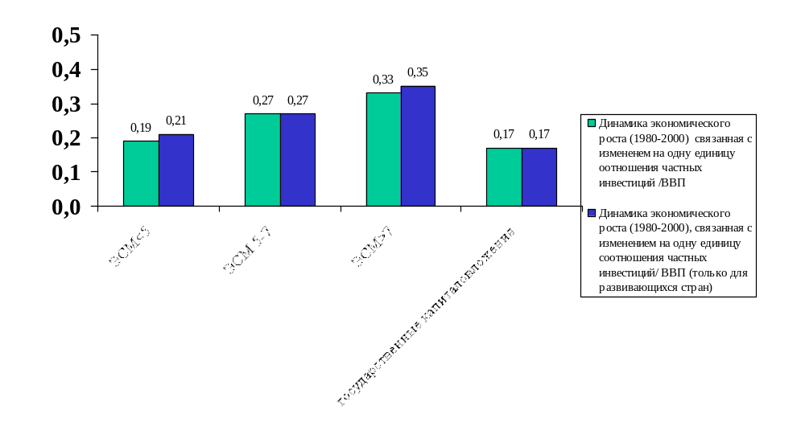
Приложение 3: Экономическая свобода и эффективность инвестиций, 1980-2000
Подробно см. в таблице 2 (в приложении).

Slide 4
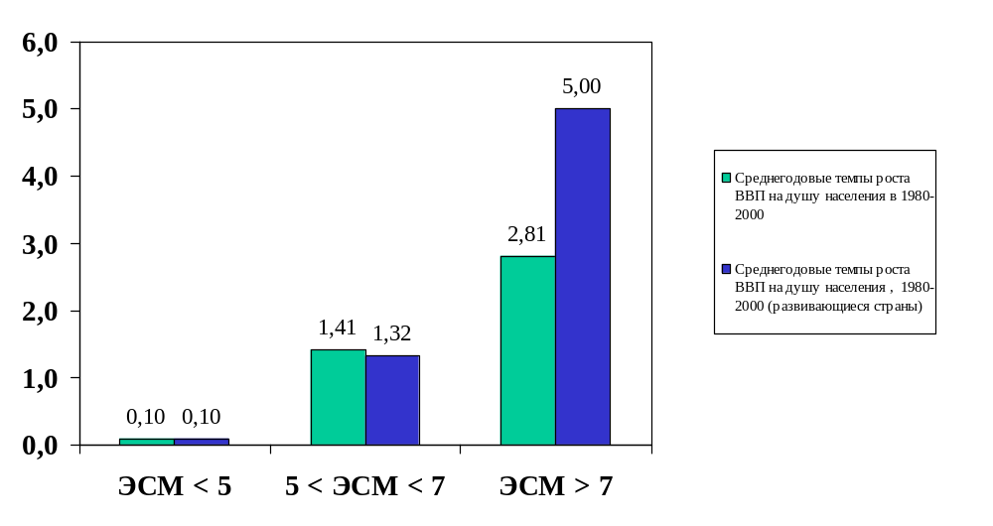
Приложение 4: Экономическая свобода и рост ВВП на душу населения, 1980-2000

Slide 5
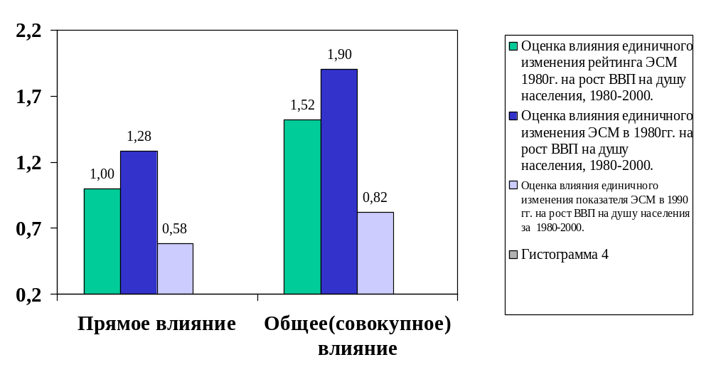
Приложение 5: Экономическая свобода и динамика экономической свободы и роста, 1980-2000
Подробнее см. в таблице 3 (приложение)
.

Slide 6
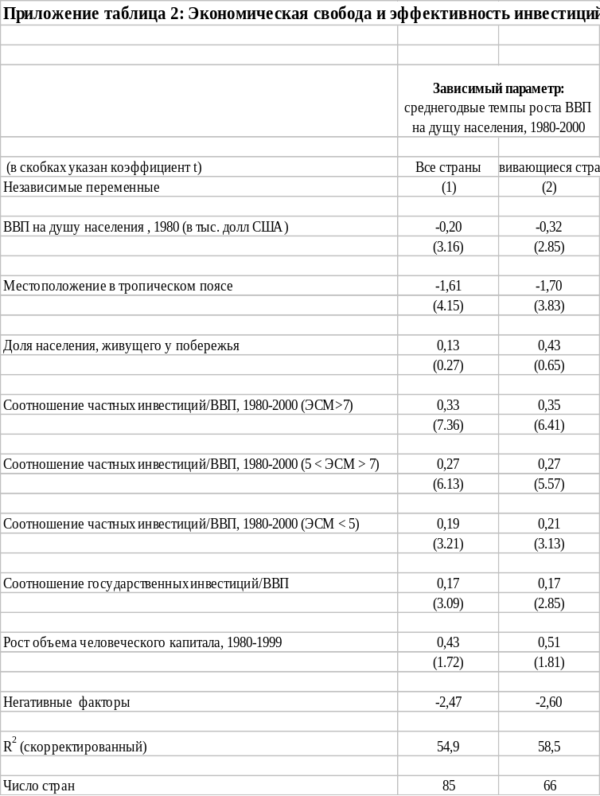

Slide 7
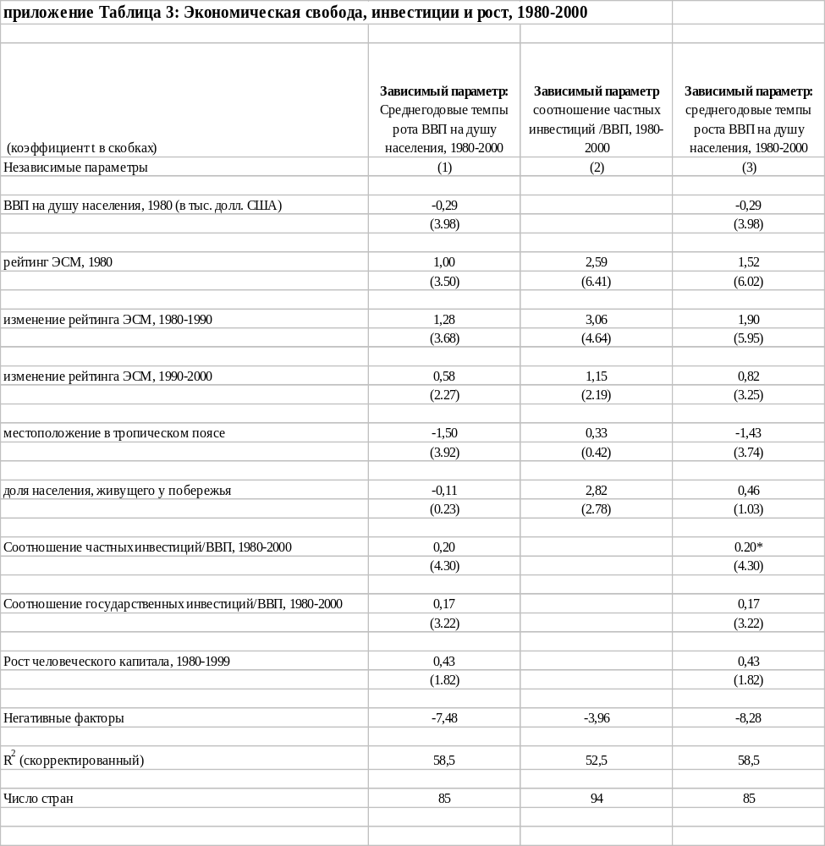

Slide 8
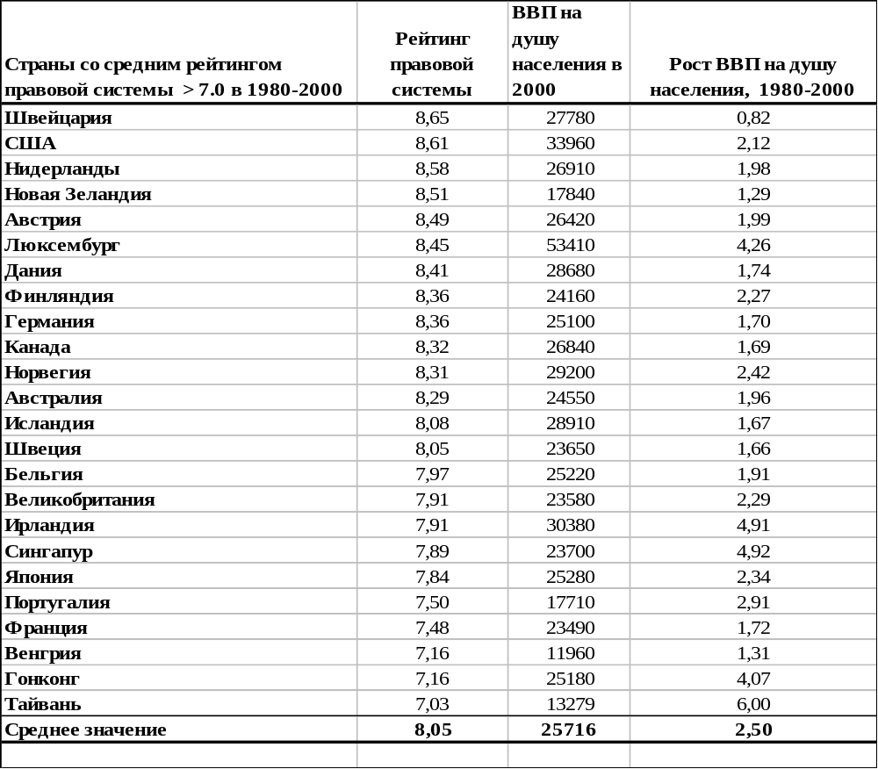
Приложение Таблица 4:Правовая система, доходы и экономический рост

Slide 9
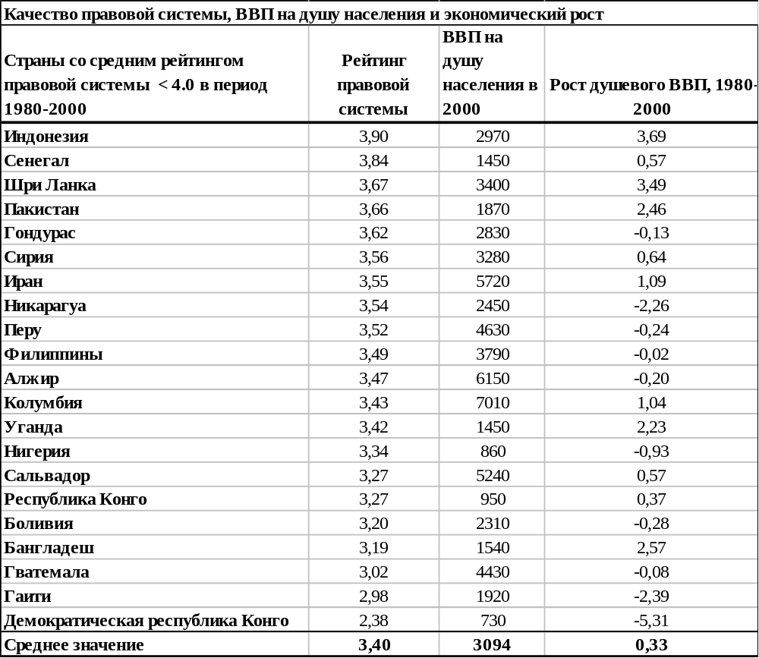
Приложение Таблица 5: Правовая система, уровень доходов и экономический рост

